Slide 1
인간의 감정을 표출하는
표현주의

Slide 2
차례
1. 표현주의 미술의 특징
2. 대표적인 작가와 작품
뭉크: 절규, 자화상. 시계와 침대 사이에서
마르크: 푸른 말Ⅰ, 짙은 남색의 여우
키르히너: 거리, 베를린, 군인으로써의 자화상
3. 자투리 퀴즈

Slide 3
1. 표현주의 미술의 특징
[표현주의(Exprssionism)] 이것만 보고 전시회 가자!! - 7분 미술사
발생 시기: 1900~1930년대
발생 배경: 자연을 충실히 재현하는 자연주의에 반발
특징
예술의 진정한 목적을 감정과 감각의 표현으로 여김
효과적인 감정 표현을 위해 선, 형태, 색채 왜곡
독일에서 크게 발전
다리파와 청기사파 두 가지 유파

Slide 4
2. 대표적인 작가와 작품
미술가 에드바르트 뭉크 - artist Edvard Munch
뭉크(Munch/1863~1944년)
죽음의 공포와 신체적·정신적 고통 주제
강렬한 붉은색과 검정 파랑 등의 잿빛 색채를 색면 처리
거칠고 단순화된 선 사용
대표작: 절규(1910년 작), 자화상. 시계와 침대 사이에서
(1940~1943년 작) 등

Slide 5
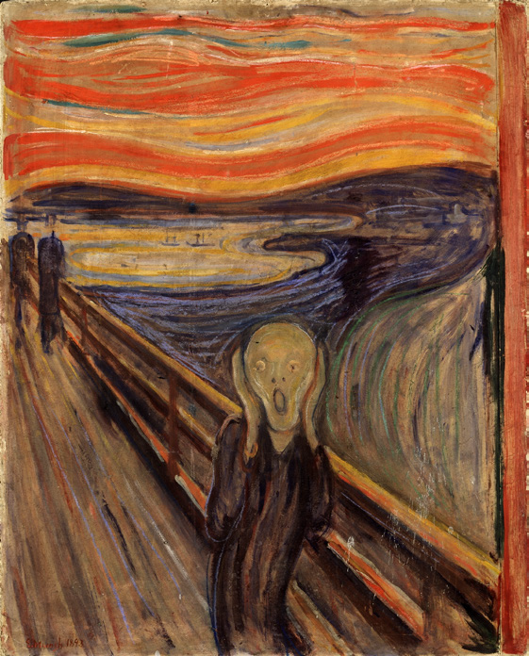
절규(1910년 작)
절망적인 심리 상태를 역동적인 선과 강렬한 색채로 표현

Slide 6
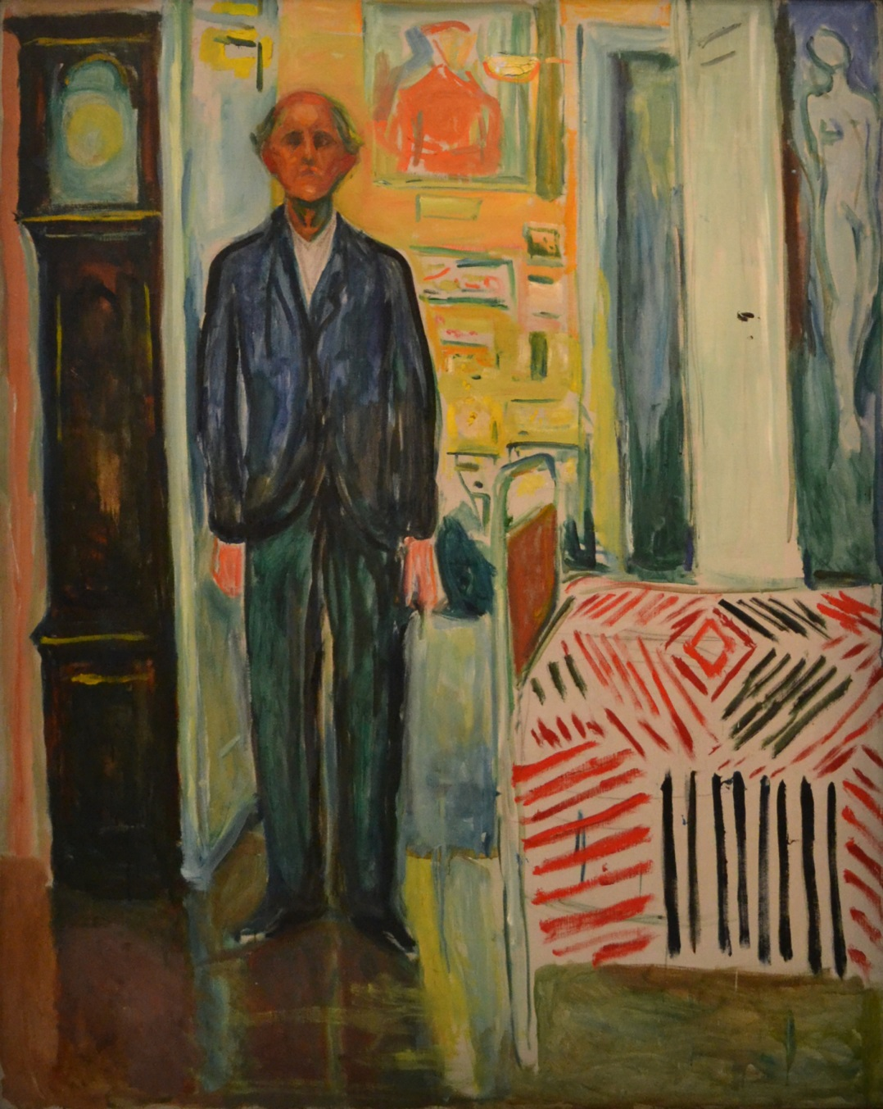
시계와 침대 사이에서의 자화상 (1940~1943년 작)
죽음을 암시하는 상징물과 자신을 표현

Slide 7
2. 대표적인 작가와 작품
미술가 프란츠 마르크 - artist Franz Marc
마르크(Marc/1880~1916년)
단순한 형식과 밝은 색채
자연 속의 동물 주로 그림
빨강(무겁고 난폭한), 파랑(엄격함과 끈기),
노랑(부드러움과 환희) 주로 사용
대표작: 푸른 말Ⅰ(1911년 작), 싸우는 형상들(1913년 작) 등

Slide 8
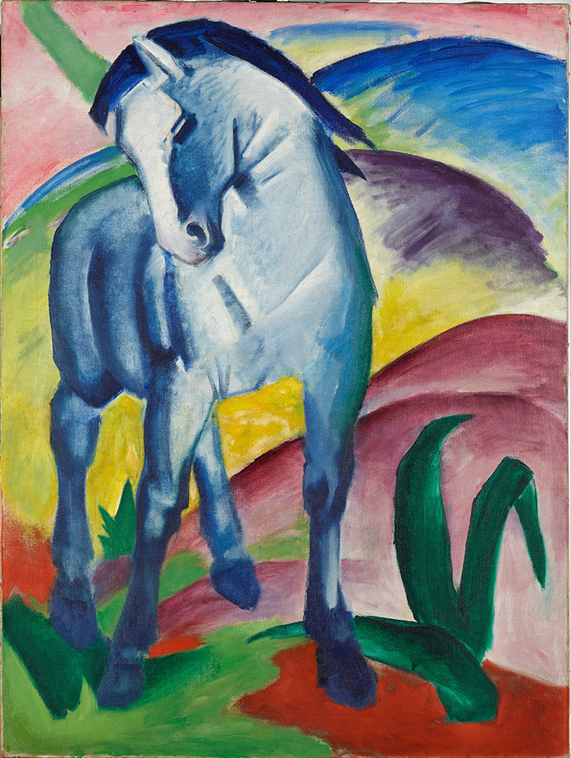
푸른 말Ⅰ(1911년 작)
동물 묘사를 통해 인간이 상실한 순수함과 아름다움 표현

Slide 9
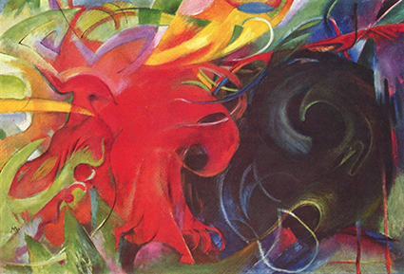
싸우는 형상들(1913년 작)
제1차 세계대전 당시 이분법적으로 선과 악, 옳음과 틀림이 나뉘어지는 사회적 분위기 표현

Slide 10
2. 대표적인 작가와 작품
키르히너(Kirchner/1880~1938년)
왜곡된 형태와 색채의 부조화 → 기존 질서에 대한 반항과 창작에의 열망 표현
날카롭고 뾰족한 선과 과장된 원근법
대표작: 베를린(1913년 작), 군인으로써의 자화상(1915년 작) 등

Slide 11
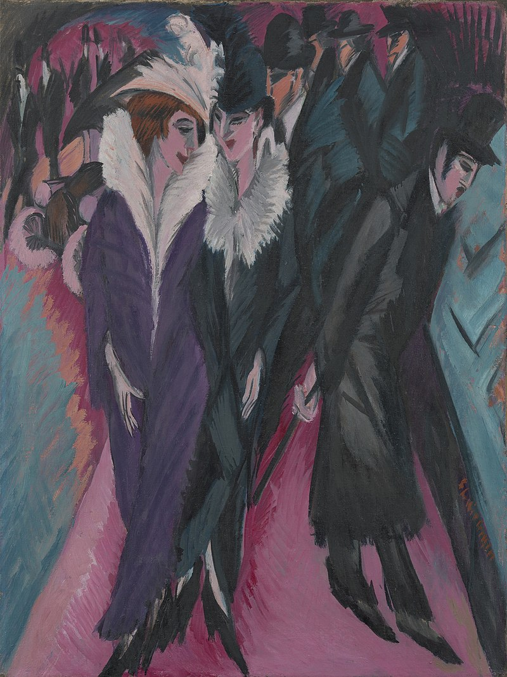
거리, 베를린(1913년 작)
어둡고 침울한 색채, 날카로운 선을 통해 화려한 도시에 감추어진 불안하고 뒤틀린 인간 심리 표현

Slide 12
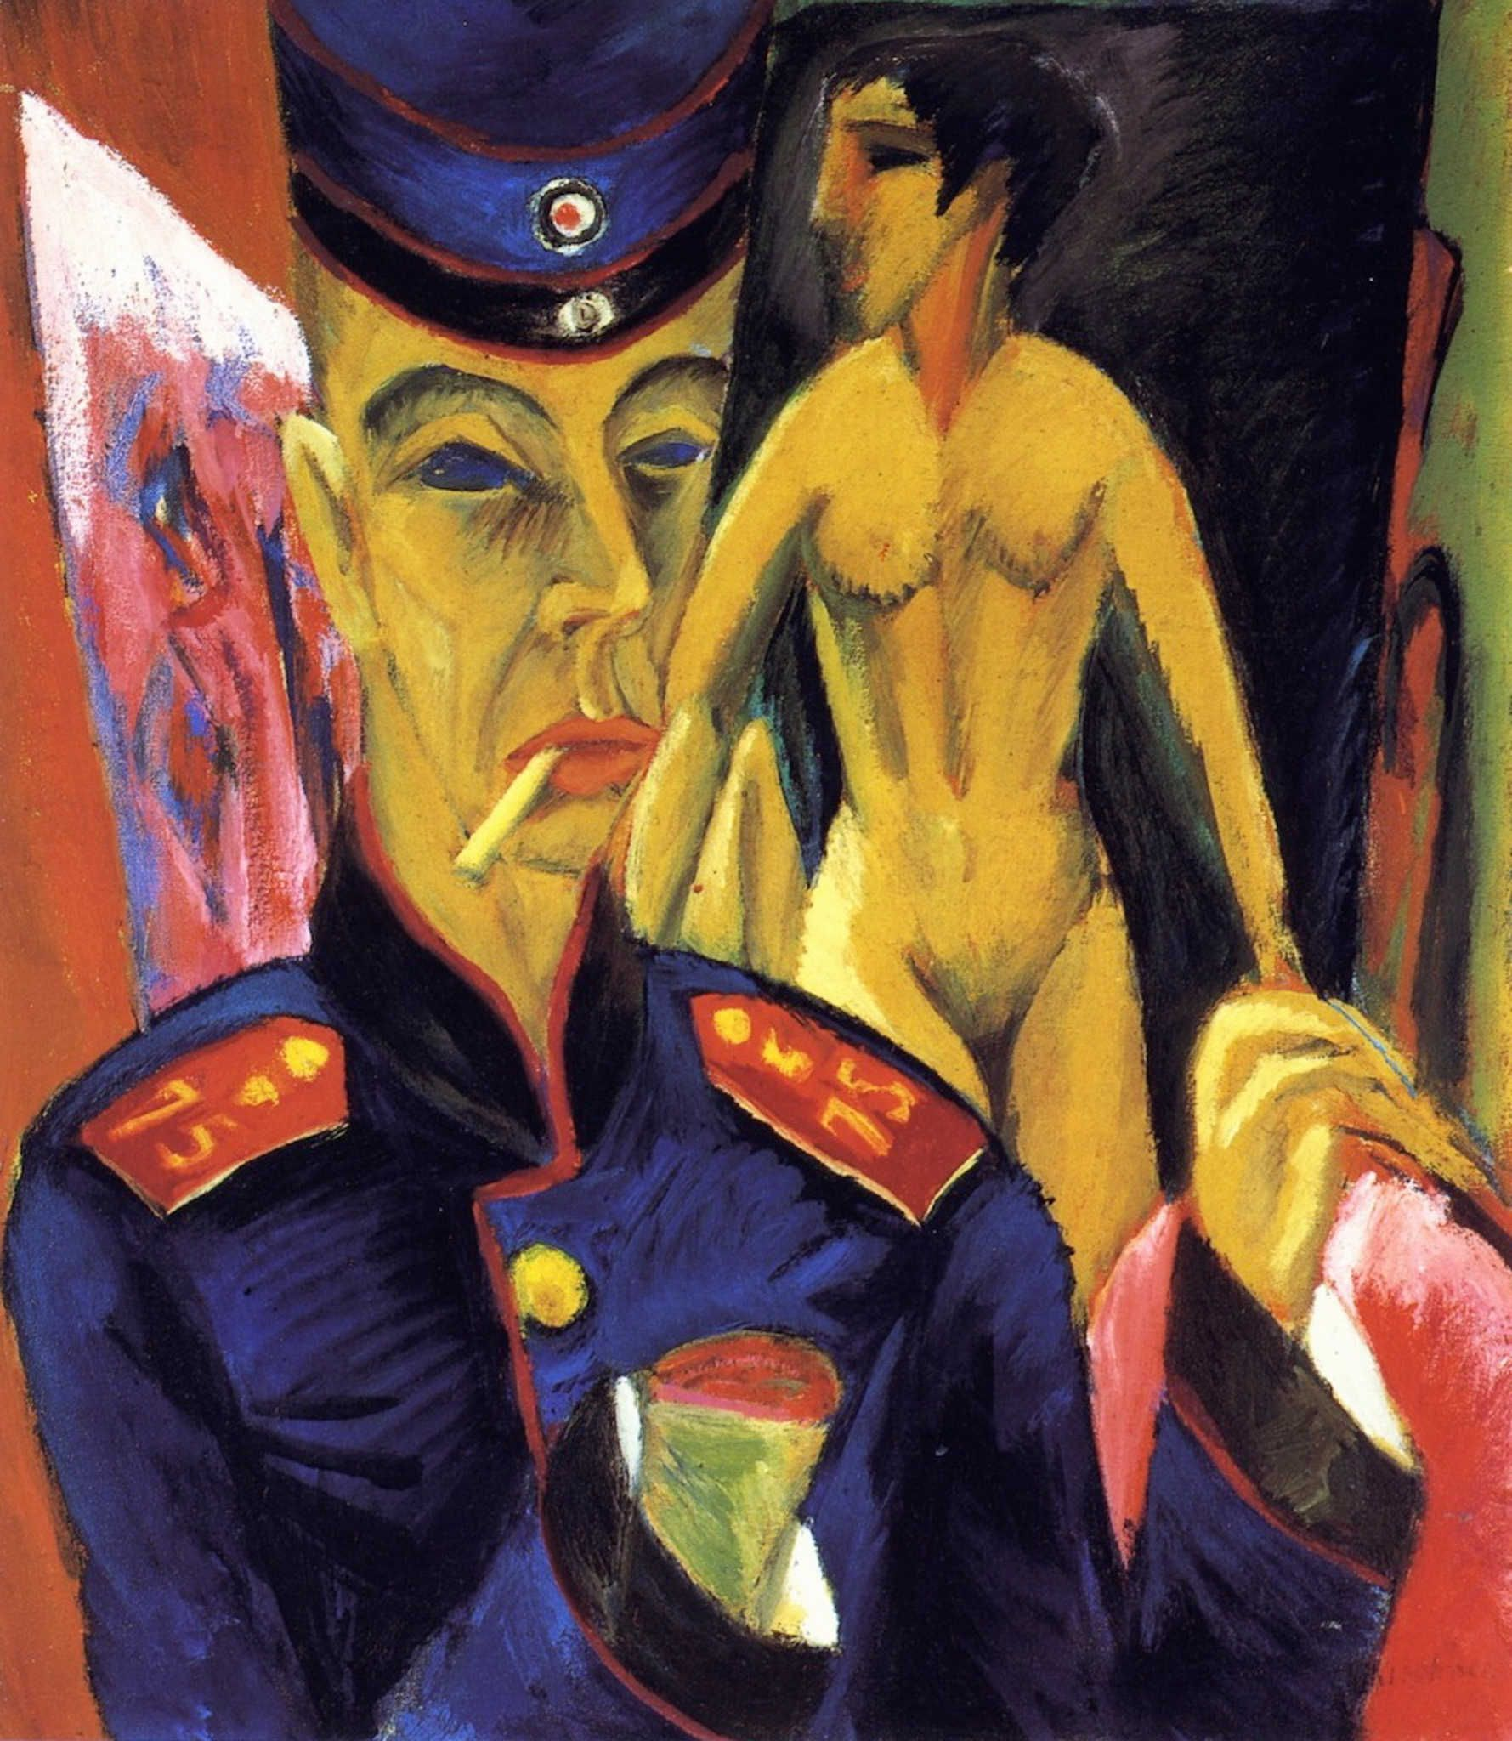
군인으로써의 자화상(1915년 작)
전쟁에 참전한 뒤 부상을 입고 황폐해진 자신의 모습을 표현

Slide 13
3. 자투리 퀴즈
1. 표현주의 미술의 특징이 아닌 것은?
자연주의에 반발
인간 중심의 정신
독일에서 크게 발전
감정 표현을 위해 선, 형태, 색채 왜곡

Slide 14
3. 자투리 퀴즈
2. 표현주의 작가가 아닌 사람은?
뭉크
마르크
키르히너
벨라스케스

Slide 15
끝

